Slide 1
Ingeniería de Software
Ing. Diego Gandino

Slide 2
Objetivos
Conocer los diferentes ciclos de vida en software.
Comprender las debilidades y fortalezas de cada uno.
Ser capaz de determinar el mejor para cada situación

Slide 3
Introducción
Cuando se desarrolla algo siempre se sigue una secuencia de pasos para lograr una serie de tareas.
Por lo general se realizan siempre en el mismo orden

Slide 4
Proceso
Serie de pasos que involucran actividades, restricciones y recursos para lograr una salida determinada.
Involucra herramientas y técnicas.
Actividades fundamentales:
  Especificación: funcionalidad y restricciones
  Diseño e implementación
  Validación
  Evolución
Conducidos x un plan o procesos ágiles.

Slide 5
Características de un proceso
Establece todas las actividades
Usa recursos, sujeto a restricciones.
Genera productos intermedios y finales
Puede estar compuesto por subprocesos
Cada actividad tiene entradas y salidas
Las actividades se relacionan

Slide 6
Ciclo de vida de software
Describe la vida de un producto software desde su concepción hasta su implementación, entrega, utilización y mantenimiento.
Imponen consistencia y estructura.
Útiles si se sabe como hacer algo bien y se desea asegurar que otros lo hagan bien.
Adaptable a herramientas y técnicas.
Son abstracciones para explicar los diferentes enfoques del desarrollo.

Slide 7
Etapas en el desarrollo de soft
Análisis y definición de los req.
Diseño de los sistemas.
Diseño de los programas.
Escritura de los programas.
Prueba unitaria.
Prueba de integración.
Prueba del sistema.
Entrega del sistema, mantenimiento.

Slide 8
Modelos de procesos de software
Ayuda al equipo a encontrar inconsistencias, redundancias y omisiones en el proceso.
Debe reflejar las metas del desarrollo:
  Soft de alta calidad
  Localización temprana de defectos, etc.
Debe ser adaptado a la situación actual

Slide 9
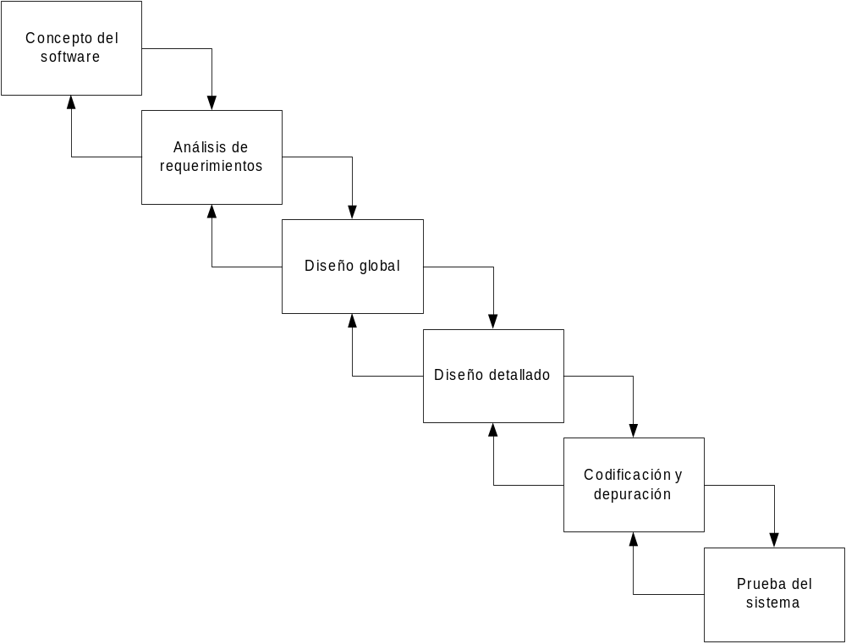
Modelo en cascada

Slide 10
Fue el 1º en focalizar un marco de trabajo por fases.
Secuencia ordenada de pasos.
Se realiza una revisión al final de cada etapa
Dirigido por documentos
Las etapas no se solapan

Slide 11
Exploración de conceptos y del sistema
Requerimientos
Diseño
Implementación
Instalación
Soporte y operaciones
Mantenimiento
Retiro

Slide 12
Ventajas
Util para productos con una definición estable
Trabajo con metodologías conocidas
Ayuda a localizar errores en las 1º etapas
Funciona con personal inexperto.
Define procedimiento de control de calidad
Fácil de determinar los hitos
Permite liberar el personal

Slide 13
Desventajas
Dificultad para especificar los requerimientos
Olvidar algo supone un error costoso.
La vuelta atrás es posible pero dificil
No soporta la iteración
Los problemas se detectan solo al final
El usuario no ve el producto hasta terminar
Gran cantidad de documentación

Slide 14
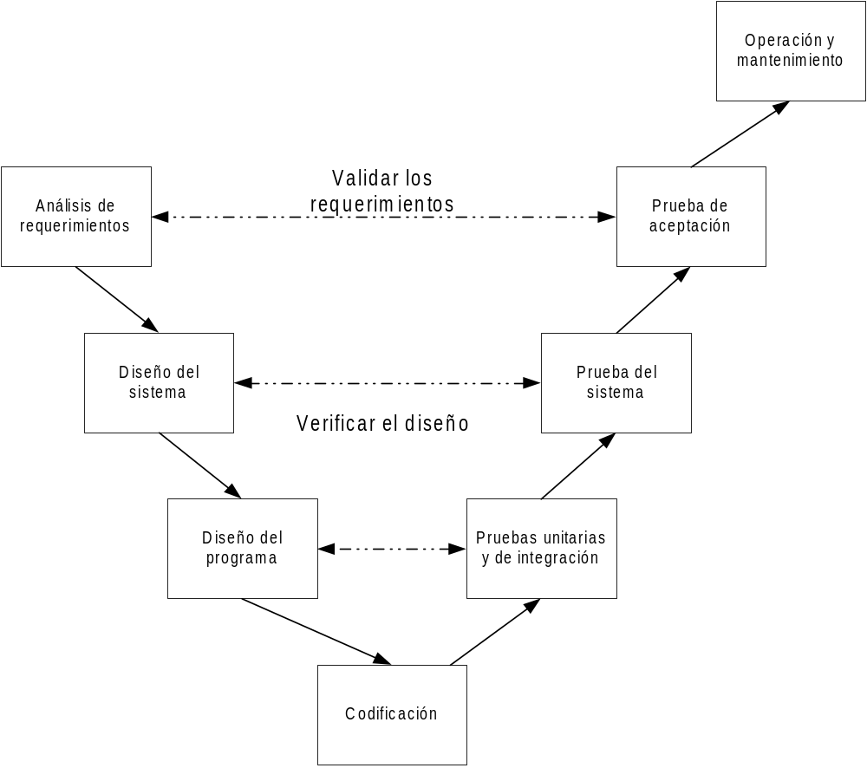
El modelo en V

Slide 15
Variación del modelo en cascada
Demuestra como se relaciona las pruebas con el análisis y diseño.
Centra su foco en las actividades y la exactitud.
Validación: implementación de todos los requerimientos
Verificación: funciones correctas.

Slide 16
Ventajas
Enfatiza el planeamiento para la V&V
Fácil de usar
Define los productos que el proceso debería generar y que cada uno debe ser probado

Slide 17
Desventajas
No facilita el manejo de eventos concurrentes
No administra iteracciones entre fases
No está preparado para el cambio de los req.
Los requerimientos se prueban demasiado tarde

Slide 18
Codificar y corregir
No se selecciona ningún modelo de ciclo de vida.
Se comienza con una idea general.
Ventajas:
  No conlleva ninguna gestión.
  Se muestran inmediatamente progreso.
  Requiere poca experiencia.
Desventajas
  No proporciona medios de evaluación de calidad o identificación de riesgos

Slide 19
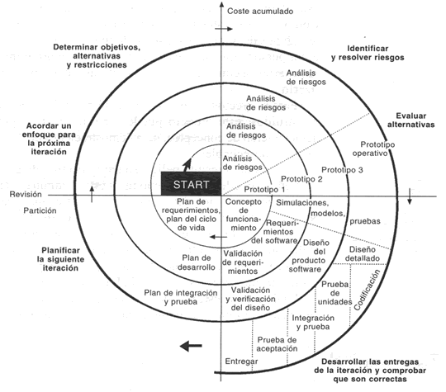
Espiral

Slide 20
Orientado a riesgos.
Divide un proyecto en subproyectos.
Finaliza del mismo modo que el ciclo de vida en cascada
Se tienen punto de verificación en cada iteración.
Es un modelo complicado

Slide 21
Ventajas
Permite que el usuario valide el producto
Provee en forma rápida indicadores de riesgo
El usuario se relaciona con el desarrollo
Combina las ventajas del modelo en cascada con el incremental
Incrementa la posibilidad de obtener un producto de calidad
Posibilita la evaluación constante de los costos

Slide 22
Desventajas
Si el proyecto es de bajo riesgo o pequeño el modelo puede ser costoso
Puede resultar muy complejo
Requiere amplia habilidades en riesgos
El espiral puede continuar indefinidamente
El gran número de etapas intermedias puede generar mucha documentación

Slide 23
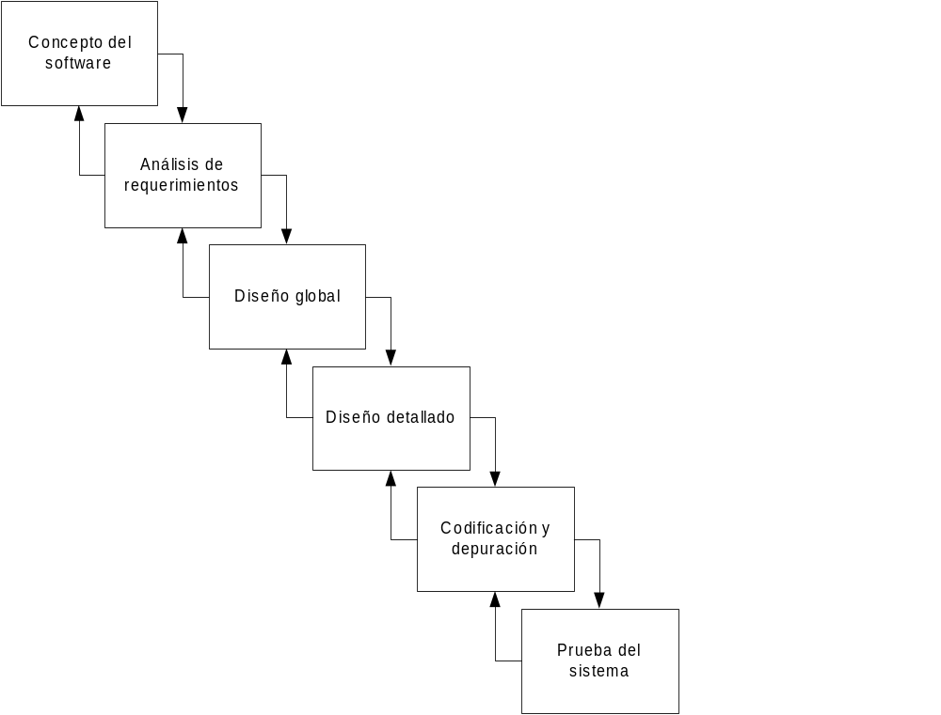
Cascada modificado (Sashimi)

Slide 24
Sugiere un mayor grado de solapamiento
Es una aproximación razonable para muchos proyectos
Los hitos son mas ambiguos y hace difícil trazar el progreso

Slide 25
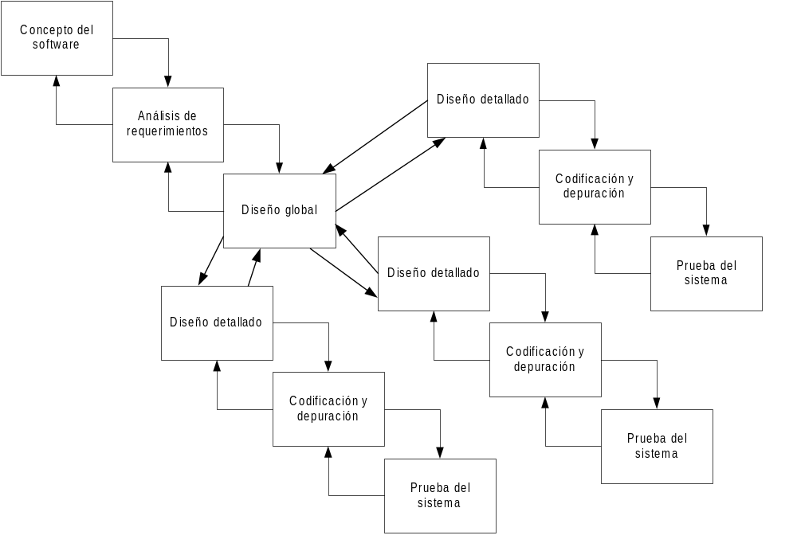
Cascada con subproyectos

Slide 26
Util en desarrollo con partes conocidas e implementadas con anterioridad
Útil para dividir el proyecto en partes que la desarrollen grupos distintos

Slide 27
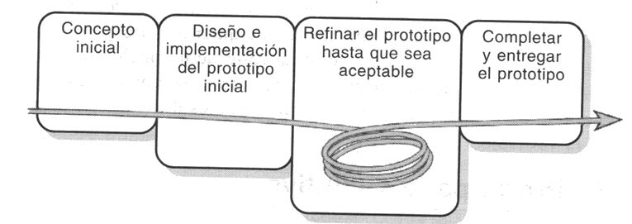
Prototipado evolutivo

Slide 28
Lo mas dificultoso es la determinación de los req. En un proyecto y es el componente mas difícil de corregir
El sistema se desarrolla en incrementos
Comienza con el prototipo de interfaz de usuario o cualquier área de alto riesgo.
Apoya el desarrollo rápido controlando pronto los riesgos.
Similar a ir a hacer las compras sin un listado de cosas a comprar

Slide 29
Ventajas
El usuario puede “ver” el sistema
Los desarrolladores aprenden de las opiniones del usuario
Se minimizan los malos entendidos
Los nuevos req se pueden agregar facilmente
Se involucra al usuario en el desarrollo
Existe un alto control de los riesgos
El costo por retrabajo es menor

Slide 30
Desventajas
Se puede pasar por alto la calidad
Puede producirse un sistema de bajo rendimiento
Si el lenguaje de programación y prototipado no son compatibles se puede perder mucho tiempo
Si no se es ordenado o se carece de un plan se puede caer en una iteración indefinida de codificar y corregir.

Slide 31
Eficacia
  Reducción potencial de la planificación nominal (Excelente)
  Mejora en la visibilidad del proyecto (Ex)
  Disminuye el riesgo
Riesgos principales
  Expectativas poco realistas.
  Uso ineficiente del tiempo de prototipado
  Expectativas poco realistas de rendimiento

Slide 32
Riesgos principales (cont...)
  Mal diseño
  Dificultades para el mantenimiento.
Claves para el éxito
  Desechar o mantener el prototipo.
  Limitar la interacción del usuario.
  Desarrolladores experimentados
  Listas de comprobaciones de diseño y calidad de código

Slide 33
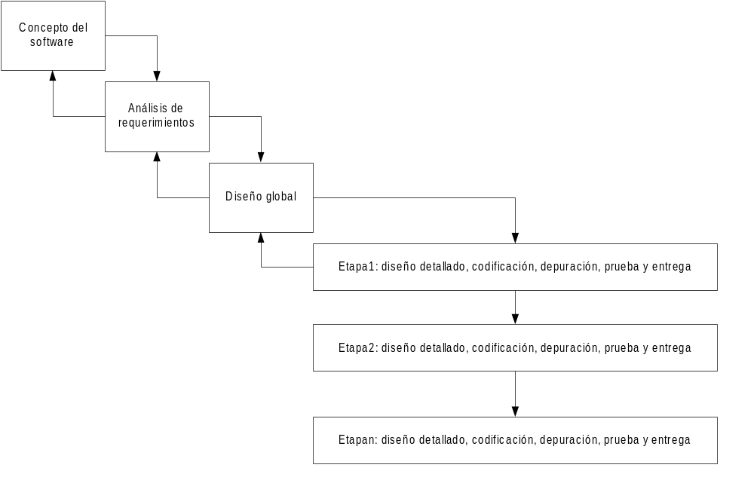
Entrega por etapas

Slide 34
Se desarrollan las capacidades mas importantes al principio.
Proporciona signos visibles de progreso.
En cada etapa se tiene un producto.
Se comienza con una idea clara.
Funciona mejor para sistemas que se conocen bien
Es similar a ir de compras con una lista.

Slide 35
Ventajas
Se entrega un nuevo producto en cada incremento
Las lecciones al final de cada entrega se puede utilizar en el siguiente incremento
Los costos y el calendario se pueden revisar al final de cada etapa
Los riesgos se diseminan a lo largo de cada iteración
Los riegos por cambios en los req se disminuyen

Slide 36
Desventajas
La definición de la funcionalidad completa se debería hacer al principio
Debido a que algunas partes del sistema se terminan antes que otras la forma de comunicación debe definirse muy bien
Se puede tender a retrasar la solución de problemas
El cliente debe entender que el costo total no será bajo
Requiere un muy buen planeamiento y diseño

Slide 37
Eficacia
  Reducción potencial de la planificación nominal (Ninguna)
  Mejora en la visibilidad del proyecto (Buena)
  Disminuye el riesgo
Riesgos principales
  Cambio de prestaciones.

Slide 38
Claves para el éxito
  Definir la 1º entrega en forma que pueda entregarla tan pronto como pueda.
  Entregar las etapas en orden de importancia.

Slide 39
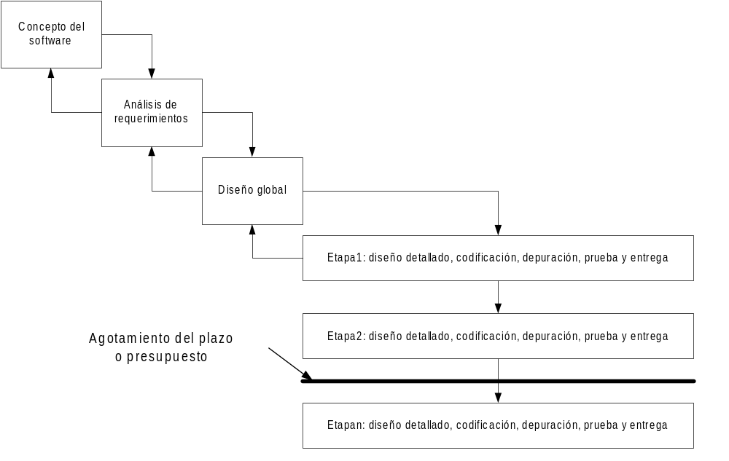
Diseño por planificación

Slide 40
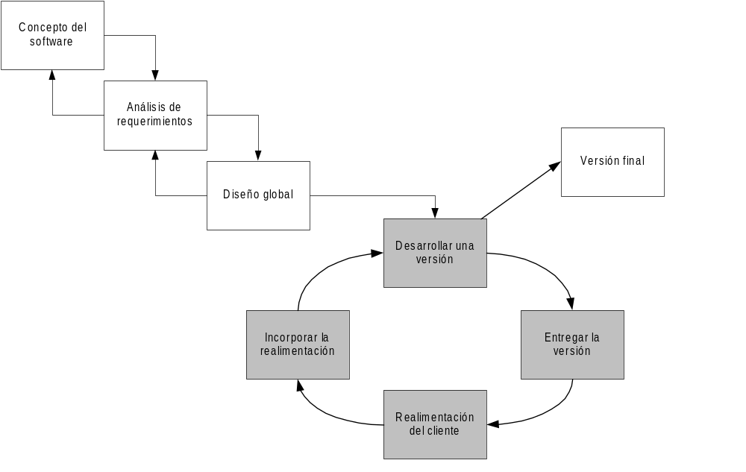
Entrega evolutiva

Slide 41
Equilibrio entre el control de la entrega por etapa y la flexibilidad del prototipado evolutivo.
Reduce el riesgo de entregar el producto que el cliente no desea
Hace visible el progreso
Reduce el error de estimación.
Reduce el riesgo de integración

Slide 42
Comienza con una idea de lo que se necesita
Es como ir de compra con una lista pero en el momento agregar nuevas cosas.

Slide 43
Riesgos
  Expectativas poco realistas, debido al rápido progreso inicial.
  Disminución del control del proyecto.
  Cambio de prestaciones
  Mala realimentación del usuario.
  Expectativas poco realistas de rendimiento
  Mal diseño

Slide 44
Claves para el éxito
  Arquitectura pensada en todas las direcciones.
  Definir con cuidado el núcleo del sistema
  Decidir si se inclina mas hacia el prototipado evolutivo o entrega por etapas
  Ordenar la funcionalidad desde la mas segura a la menos segura

Slide 45
Selección del modelo
  ¿Me compenetro con el cliente en la especificación? ¿Es probable que cambien los requerimientos?
  ¿Comprendo la arquitectura?
  ¿Cuanta fiabilidad necesito?
  ¿Cuanto riesgo conlleva el proyecto?
  ¿Estoy sometido a una planificación predefinida?
  ¿Necesito proporcionar signos visibles?

Slide 46
Bibliografía
Desarrollo y gestión de proyectos informáticos
Steve McConnell
Cap. 7-20-21-36

